Slide 2
7. 离散控制系统的分析与设计

Slide 3
7.1 基本概念
离散控制系统：含有离散信号的控制系统
脉冲信号
连续信号
采样
离散信号
离散化
数字信号
数字编码
y(t)
连续信号
y*(t)
脉冲信号
y(kT)
数字信号
采样器
3q
T
q
t
T
3T
t
0
T
3T
t
q是数字单位

Slide 4
7.1 基本概念
离散系统不一定是数字系统，数字系统一定是离散系统。
离散控制系统
采样控制系统
数字控制系统
计算机控制系统
控制器
r(t)
e(t)
采样开关和A/D
e(kT)
计算机
f(kT)
D/A和保持器
u(t)
被控对象
y(t)
-
b(t)
反馈器件
采样器
控制器
r(t)
e(t)
e(kT)
f(kT)
u(t)
被控对象
y(t)
计算机
保持器
-
T
b(t)
反馈器件

Slide 5
7.1 基本概念
(1) 采样过程
把连续信号转变为离散信号的操作过程，称为采样。
采样物理过程
y(t)
y*(t)
y*(t)
T
y(t)
y*(t)
τ<<T
T：采样周期
τ：采样持续时间
0
t
0
T
2T
t
0
t
T
τ
采样数学过程
y(t)
y*(t)
1
×
0
t
-2T
-T
0
T
2T
t
y*(t)：离散信号
0
T
2T
t

Slide 6
7.1 基本概念
采样的数学表达就是
显然，采样周期 T 越小，离散信号 y*(t) 越接近于连续信号 y(t)。如果采样周期 T 过大，离散信号 y*(t) 就不能准确反映连续信号 y(t) 的变化，即由 y*(t) 不能复现连续信号 y(t) 。
现在的问题：采样周期T（或采样频率f=1/T）究竟应该取什么数值为好？
采样定理（香农定理）：采样频率 f_{s} 至少应是被采样信号最高频率 f_{max} 的 2倍，即

Slide 7
7.1 基本概念
(2) 保持器：将离散信号（数字信号）转换为连续信号的装置
数值保持
y*(t)
y(t)
y*(t)
y(t)
保持器
0
t
0
t
保持器是一种在时域内的数值外推装置。按常数、线性函数和抛物线函数外推的保持器，分别称为零阶、一阶、二阶保持器。
y(t)
y(t)
y(t)
0
t
0
t
0
t
零阶保持器
一阶保持器
二阶保持器

Slide 8
7.1 基本概念
零阶保持器（ The Zero-Order Hold ，ZOH）：把 kT 时刻的数值不增不减地保持到下一个采样时刻 (k+1)T ，其数学表达式为
y(kT)
y(t)
1
×
0
T
t
0
t
拉氏变换
零阶保持器的传递函数

Slide 9
7.1 基本概念
(3) 离散控制系统的性能与分析方法
离散控制系统的主要性能：稳定性、响应特性(含控制精度)
离散控制系统分析与设计所采用的数学工具与连续控制系统不同，主要的数学工具是“z变换”。
离散控制系统的分析设计思路(步骤)是
(a)
建立数学模型(脉冲传递函数)
(b)
基于脉冲传递函数进行性能分析
(c)
基于性能分析给出改善性能的控制器设计
(d)
进行控制器的工程实现

Slide 10
7.1 基本概念
(4) 离散控制系统（计算机控制系统）的主要特点
计算机担任控制器的作用——数字控制器
系统中连续信号和离散信号（数字信号）并存
由此引申出不少控制优势：
①
控制的适应性强。通过编程可以完成复杂的控制任务
②
数据存储、计算、分析处理的能力强
③
易于实现集散控制和网络控制
离散控制系统的知识是计算机控制技术的基础

Slide 11
7.2 Z 变换
z 变换是拉普拉氏变换的一种变形，它是分析离散系统的一种常用数学方法。
（1）z变换
对于离散信号：
拉普拉氏变换为：
令
（z变量是一个复变量）
离散信号 y*(t) 的 z 变换定义为：

Slide 12
7.2 Z 变换
注意：z 变换是对离散信号的拉氏变换，习惯上称连续信号y(t)的 z 变换是指对连续信号 y(t) 采样后的离散信号 y*(t) 的 z 变换。
（2）z变换的计算
① 按定义式计算
在一定条件下，如果这个级数是收敛的，就可以写成级数和的形式。
例1：计算连续函数 e^{-at} 的 z 变换（ a>0 ）。
解：连续函数 e^{-at} 的采样值
其 z 变换为
若 |e^{-aT}z⁻¹|<1 ，则

Slide 13
7.2 Z 变换
② 按部分分式展开法计算
这是针对连续函数 y(t) 的拉氏变换式 y(s) 的 z 变换计算方法，其本质是对连续函数 y(t) 在各采样时刻的离散序列 y*(t) 的 z 变换。
如果
其中：C_{i} 是部分分式展开的系数，p_{i} 是 y(s) 的极点。
于是有：
按公式

Slide 14
7.2 Z 变换
例2：计算以下函数的z变换
解：部分分式展开有
有

Slide 15
7.2 Z 变换
查 z 变换表 7-2 ，可得

Slide 16
7.2 Z 变换
（3）z变换的性质
a、b为常数
线性性质
滞后性质
超前性质
终值性质
移位性质
卷积性质

Slide 17
7.2 Z 变换
（4）z反变换
将 Y(z) 转换为离散信号 y*(t) 的操作或过程，称为 z 反变换，即
例3：计算以下函数的 z 反变换
解：多项式长除法
对照 z 变换表 7-2 ， z 反变换为

Slide 18
7.2 Z 变换
例4：计算以下函数的 z 反变换
解：部分分式展开

Slide 19
7.2 Z 变换
对照 z 变换表 7-2 ，z 反变换为

Slide 20
7.3 离散系统的数学模型
微分方程是对连续系统的描述，差分方程是对离散系统的描述
一、 差分方程
（1）差分的定义
对于离散序列信号 y(kT) ，一般记作：y(k)。定义：
一阶向前差分
⊿y(k)=y(k+1)-y(k)
二阶向前差分
⊿²y(k)=⊿y(k+1)-⊿y(k)=y(k+2)-2y(k+1)+y(k)
一阶向后差分
⊿y(k)=y(k)-y(k-1)
二阶向后差分
⊿²y(k)=⊿y(k)-⊿y(k-1)-)=y(k)-2y(k-1)+y(k-2)
高阶差分可依此类推。

Slide 21
7.3 离散系统的数学模型
（2）差分方程
n 阶向后差分方程的一般形式：（ y(·)、u(·) 分别是离散系统的输出、输入）
n 阶向前差分方程的一般形式：（ y(·)、u(·) 分别是离散系统的输出、输入）
差分方程是描述离散系统输入信号与输出信号的动态关系，反映离散系统的动态过程。因此，差分方程也称为离散系统的动态方程

Slide 22
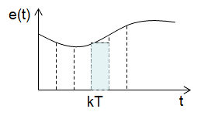
7.3 离散系统的数学模型
例5：下图为一离散控制系统，计算其差分方程
u(t)
e(t)
e*(t)
e_{h}(t)
y(t)
T
零阶保持器
积分器
解：按零阶保持器的作用，其输出应为

Slide 23
7.3 离散系统的数学模型
u(t)
e(t)
e*(t)
e_{h}(t)
y(t)
T
零阶保持器
积分器
在 kT ≤ t ≤ (k+1)T 的范围内，有 e_{h}(t)=e(kT) 。那么，按积分器的输出，有
即在一个采样周期（ kT ≤ t ≤ (k+1)T ）内的输出应为
又有
所以
一阶非奇次差分方程

Slide 24
7.3 离散系统的数学模型
（3）差分方程的计算
① 迭代法：对于差分方程
已知其初始条件 y(k) （k=0,-1,…,-(n-1)）和输入 u(k) 以及采样周期T 时，迭代计算有
(1) 初始条件：已知y(-k)和u(k)。
(2) 令k=0和计算长度n
k=k+1
计算y(k)
k>n ?
Y
结束
No
注意：采样周期 T 取得不适当时，计算可能会出现系统不收敛的现象。

Slide 25
7.3 离散系统的数学模型
例6：计算差分方程，已知 y(0) 输入 u(k)
解：
零输入响应
输入响应
系统的稳定性由零输入响应决定
可见：当 |1-aT_{c}|<1 ，则 (1-aT_{c})^{n}y(0) 项随 n 的增加而衰减，表明该离散系统是稳定的，否则不稳定。而对于相近的连续系统，即
只要 a>0 ，系统就是稳定的。

Slide 26
7.3 离散系统的数学模型
② z变化计算法：
例7：计算差分方程的解，已知 y(0)=y(1)=0，u(t) 是单位脉冲信号
解: 对差分方程的两边同时进行 z 变换（u(z)=1）
按z变换的超前性质，有
，即有

Slide 27
7.3 离散系统的数学模型
二、 离散系统的脉冲传递函数
（1）离散系统的脉冲传递函数定义
在零初始条件下，离散系统输出信号 z 变换 y(z) 与输入信号 z 变换 u(z) 之比，即
注意：这里对输出信号/输入信号的 z 变换实质是对其采样信号的 z 变换，采样开关存在与否并不影响这一含义。
对于
，若输入信号是单位脉冲信号，即u(z)=1。有
y_{g}(z) 是系统单位脉冲响应信号采样值 y_{g}*(t) 的 z 变换

Slide 28
7.3 离散系统的数学模型
（2）脉冲传递函数的计算
① 若已知系统的单位脉冲响应函数 g(t) ，则可按下式计算 G(z)
② 若已知系统的差分方程，且初始条件为零，则可以对差分方程进行 z 变换计算获得 G(z)
应当指出：离散系统的脉冲传递函数表征系统的固有特性。它是关于 z 变量的有理函数，取决于系统结构及参数（含采样周期）以及采样开关在系统中的位置。

Slide 29
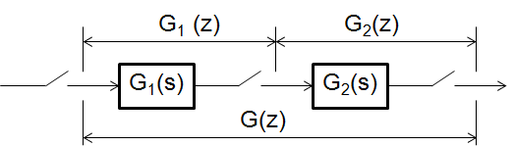
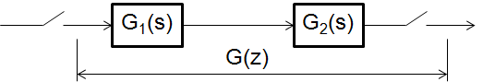
7.3 离散系统的数学模型
对于各环节相串联的离散系统：
① 若各环节之间都有采样开关，则系统总的脉冲传递函数为各环节脉冲传递函数的乘积，即
G(z)=G₁(z) ···G_{n}(z)
② 若各环节之间没有采样开关，就需先计算串联各环节的总传递函数 G(s)=G₁(s) ···G_{n}(s) ，然后再对 G(s) 进行 z 变换，即
G(z)=z(G(s))=G₁···G_{n}(z)

Slide 30
7.3 离散系统的数学模型
u(t)
e(t)
y(t)
闭环脉冲传递函数
G(s)
-
H(s)
b(t)
开环脉冲传递函数
u(t)
e(t)
y(t)
闭环脉冲传递函数
G(s)
-
H(s)
b(t)
开环脉冲传递函数
u(t)
e(t)
y(t)
闭环脉冲传递函数
G(s)
-
H(s)
b(t)
开环脉冲传递函数

Slide 31
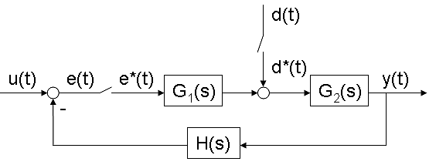
7.3 离散系统的数学模型
对于典型的闭环离散系统
离散化得
Z变换得

Slide 32

7.3 离散系统的数学模型
即有
闭环离散系统的脉冲传递函数就有：

Slide 33
7.3 离散系统的数学模型
例8：计算控制系统的单位阶跃响应，已知 T=0.25
u(t)
T
y(t)
_
解：系统开环传递函数为
取 z 变换，得开环脉冲传递函数
由系统的闭环脉冲传递函数，有

Slide 34
7.3 离散系统的数学模型
已知
有
即
z 反变换就为

Slide 35
7.4 离散系统的时域分析
离散控制系统的时域性能是指：响应特性（动态响应特性和稳态响应特性） 、稳定性
一、动态响应特性
设离散控制系统闭环脉冲传递函数 Φ(z) 的极点为 p_{i}(i≠j，p_{i}≠p_{j}) ，输入信号为单位阶跃信号，则离散控制系统的输出为( c_{i} 为常数)
Z 反变换为
稳态响应
动态响应

Slide 36
7.4 离散系统的时域分析
例9：计算下图所示系统的单位阶跃响应，已知 T=1s
u(t)
y(t)
_
T
解：先考虑
令
则有
亦即有
所以
可作为计算公式
由于 z=e^{Ts} ，简单计算

Slide 37
7.4 离散系统的时域分析
对于该例题，系统的开环脉冲传递函数为
系统的闭环脉冲传递函数为（ T=1，e⁻¹=0.368 ）
系统的输入为

Slide 38
7.4 离散系统的时域分析
所以，系统的动态输出为
系统的稳态输出为
系统的超调量为
系统的允许误差范围 △=±2―5%，则有

Slide 39
7.4 离散系统的时域分析
二、稳态响应特性——稳态误差
离散控制系统的误差定义为
u(s)
e(s)
y(s)
G(s)
-
b(s)
H(s)
其中：GH(z) 是系统开环脉冲传递函数，u(z) 是系统的输入。
按照 z 变换的终值性质，离散控制系统的稳态误差就为
离散系统的型次：依据离散控制系统的开环脉冲传递函数 GH(z) 所含 =1 的极点数（或包含 1/(z-1)的个数），称为 0型、I 型、II 型、…系统

Slide 40
7.4 离散系统的时域分析
对于不同的输入信号，离散控制系统的稳态误差分别为：
输入信号 u(t)=a 时，即
稳态误差为
0型系统（即 GH(z) 中不含 1/(z-1) 项）
静态位置误差系数
I型系统（即 GH(z) 中含一项 1/(z-1)）
II型系统（即 GH(z) 中含二项 1/(z-1)）

Slide 41
7.4 离散系统的时域分析
输入信号 u(t)=at 时，即
稳态误差为
0型系统（即 GH(z) 中不含 1/(z-1) 项）
I型系统（即 GH(z) 中含一项 1/(z-1)）
静态速度误差系数
II型系统（即 GH(z) 中含二项 1/(z-1)）

Slide 42
7.4 离散系统的时域分析
输入信号 u(t)=at²/2 时，即
稳态误差为
0型系统（即 GH(z) 中不含 1/(z-1) 项）
I型系统（即 GH(z) 中含一项 1/(z-1)）
II型系统（即 GH(z) 中含二项 1/(z-1)）
静态加速度误差系数

Slide 43
7.4 离散系统的时域分析
u(s)
e(s)
y(s)
G(s)
-
b(s)
H(s)
对于 G(s) 与 H(s) 之间无采样开关的离散控制系统，在采样时刻的稳态误差计算可以归纳为
系统型次
单位阶跃输入时
u(t)=1(t)
单位速度输入时
u(t)=t
单位加速度输入时
u(t)= t²/2
0
1/(1+K_{p})
∞
∞
I
0
T/K_{v}
∞
II
0
0
T²/K_{a}
离散系统稳态误差取决于输入信号u(t)、系统结构GH(z)和采样周期T

Slide 44
7.4 离散系统的时域分析
例10：单位反馈离散控制系统的开环脉冲传递函数为
试计算其静态误差系数和不同典型输入信号作用下的稳态误差。（采样周期 T=0.1 秒）
解：系统的开脉冲传递函数（ T=0.1 s ）
为可判断该系统稳定，计算有
单位阶跃输入
单位速度输入
单位加速度输入

Slide 45
7.4 离散系统的时域分析
三、稳定性
稳定性与系统动态响应特性密切相关，离散系统的稳定程度决定了系统动态响应特性。
线性连续控制系统的稳定性取决于系统极点在 s 平面上的分布。线性离散控制系统的稳定性取决于系统极点（即系统特征根）在 z 平面上的分布。
建立 s 平面与 z 平面的关系，可以获得离散控制系统的稳定性分析方法。

Slide 46
7.4 离散系统的时域分析
(1) s平面与z平面的映射关系（ z=e^{Ts} ）
令s=σ+jω，z=a+jb，则有
因此，s 平面到 z 平面的映射关系是：
虚轴
虚轴左部
虚轴右部
j
z=e^{Ts}
0
-1
0
1
S平面
-j
Z平面

Slide 47
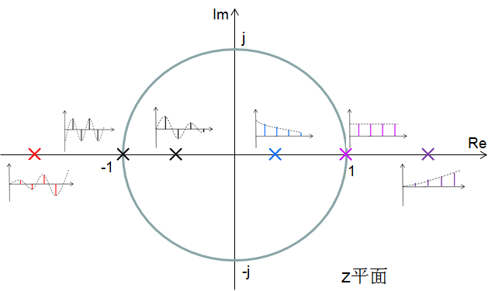
7.4 离散系统的时域分析
(2) 离散控制系统动态响应与 z 平面上的极点 p_{i} 分布关系
单位阶跃响应
极点在 z 平面单位圆内，离单位圆周越近（或离坐标原点越远），动态响应的衰减越慢；反之，越快。
极点位于 z 平面单位圆周上时，动态响应是等幅变化的。
极点在 z 平面单位圆外，系统不稳定，其动态响应是发散的。

Slide 48
7.4 离散系统的时域分析
当离散控制系统的输入为单位脉冲信号时，其输出可以表示为（ c_{i} 为常数，p_{i} 是离散系统的特征根）
显然
表明，离散系统稳定的条件是所有特征根的模小于 1 。
可见，离散控制系统的动态响应特性取决于系统在 z 平面上的极点分布位置。

Slide 49
7.4 离散系统的时域分析
(3) 离散控制系统的稳定性判据
线性离散控制系统稳定的充分必要条件：
离散控制系统的所有特征根（即闭环脉冲传递函数的所有极点）均位于 z 平面上以原点为中心的单位圆内。
若有特征根位于单位圆周上，其他特征根在单位圆内部，则离散系统临界稳定。
一般地，线性离散控制系统的特征方程为：1+GH(z)=0 ，则可依据其根 z_{i} 的模是否都小于 1来判断稳定性。劳斯判据不能直接用于判断离散控制系统的稳定性。但是，当取双线性变换（ w 变换）：
时，就可用连续控制系统的稳定性判别方法来判断离散控制系统的稳定性。

Slide 50
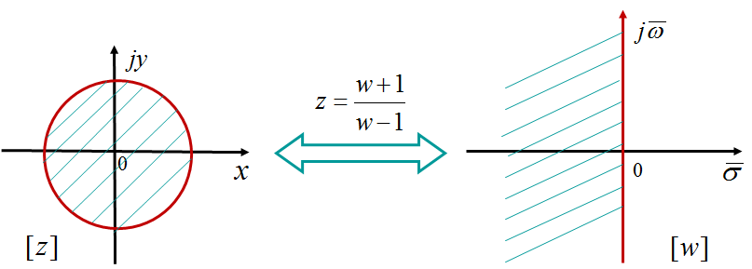
7.4 离散系统的时域分析
z 平面与 w 平面的映射关系
或
设
或
有

Slide 51
7.4 离散系统的时域分析
在 w 平面上离散系统稳定的充分必要条件与连续系统的一样，此时可采用劳斯判据来分析离散系统的稳定性。
例11：试分析判别如下离散控制系统的稳定性
u(s)
y(s)
-
解：系统的开环脉冲传递函数为
离散控制系统的特征方程为

Slide 52
7.4 离散系统的时域分析
应用 w 变换，即令
有
按连续控制系统的稳定性判别方法，该系统稳定的充要条件是：
可见：离散控制系统的稳定性不但与系统的结构参数（K、a）有关，还与采样周期 T 有关。
当 K=4、a=0.005 时，若T=0.01，就不满足

Slide 53
7.5 离散系统的根轨迹分析与频域分析
一、离散系统的根轨迹分析
离散系统的脉冲传递函数是 z 变量的有理函数，其特征方程是关于 z 变量的代数方程。离散系统的根轨迹就是其特征方程的根随系统某参数变化在z平面上所描绘的曲线。
离散系统的特征方程一般表示为
由于
则 z 平面上根轨迹的幅值条件和相角条件为（与连续系统的一样）
幅值条件
相角条件

Slide 54
7.5 离散系统的根轨迹分析与频域分析
若离散系统的开环脉冲传递函数为
z_{i} 是系统的开环零点，p_{j} 是系统的开环极点，K 是系统的根轨迹增益，则离散系统根轨迹绘制的幅值条件和相角条件可以表示为。
可见，绘制离散系统的根轨迹（z平面上）可采用连续系统根轨迹的绘制方法。获得根轨迹后，就可根据零极点分布与系统参数及输出响应的关系，分析获得系统的性能，或者依据系统零/极点分布要求确定系统的参数。

Slide 55
7.5 离散系统的根轨迹分析与频域分析
例12：试绘制如下系统的根轨迹，并确定系统临界稳定时的K值
u(t)
e(t)
e*(t)
e_{h}(t)
y(t)
T=1s
解：系统的开环传递函数及开环脉冲传递函数为
按 1+G(z)=0 ，根轨迹的交点计算
Im
（0.064，1.11）
K=15
可计算，z 平面上复共轭段根轨迹为圆
-2.1
-0.72
0.368
1
Re
与单位圆方程联立解得：系统临界稳定的 K=2.43
K=2.43

Slide 56
7.5 离散系统的根轨迹分析与频域分析
例13：试绘制如下系统的根轨迹，并确定系统临界稳定时的 K 值
u(t)
e(t)
e*(t)
y(t)
T
，开环零点 z₁=0.5、极点 p_{1,2}=1
解：开环脉冲传递函数
按根轨迹绘制规则作图。将 z=z_{Re}+jz_{Im} 代入根轨迹的相频条件中
计算得复平面上的根轨迹是圆，即
K=2.67
计算可知根轨迹交点是 z=0 和 z=1
-1
0
0.5
1
由根轨迹幅值条件，计算
有 K=2.67。表明 0<K<2.67 时系统稳定。

Slide 57
7.5 离散系统的根轨迹分析与频域分析
二、离散控制系统的频域分析
离散系统的频率特性函数为
——幅频特性：指系统输出序列的包络线幅值与输入序列包络线幅值之比
——相频特性：指系统输出序列的包络线的初相位与输入序列包络线的初相位之差
离散系统的频率响应是指系统在谐波函数输入下的稳态输出序列。这个稳态输出序列的包络线仍为谐波函数，其频率与输入信号频率一致。

Slide 58
7.5 离散系统的根轨迹分析与频域分析
绘制离散系统的对数频率特性图，需先对系统的开环脉冲传递函数 G(z) 进行 w 变换，即将 G(z) 变换为 G(w) ，并令 w=jω_{a}（ω_{a} 称为伪频率），把 G(w) 变换成 G*(jω_{a}) ，然后再绘制以 lgω_{a} 为横坐标的 Bode 图。（有关系 ω_{a}=cot(-ωT/2) ）

Slide 59
7.5 离散系统的根轨迹分析与频域分析
例14：试绘制如下系统的对数频率特性图（ T=0.1 s ）
解：对系统脉冲传递函数做 w 变换，即
令 w=jω_{a} 后，计算幅频特性函数和相频特性函数为

Slide 60
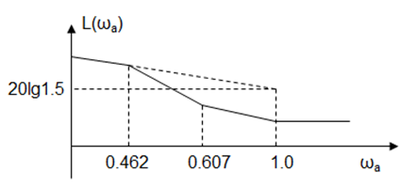
7.5 离散系统的根轨迹分析与频域分析
可按连续系统 Bode 图绘制方法绘制。
这是非最小相位系统，其对数相频特性图需逐点描绘。

Slide 61
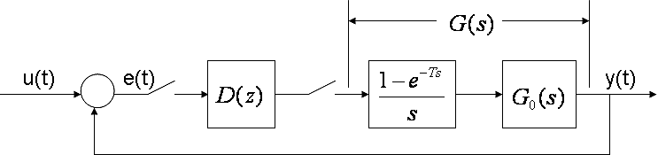
7.6 离散控制系统的设计
设计离散控制系统实际上是用串联、并联、反馈等方式引入一种控制器，使引入控制器后的整个系统的性能满足控制要求。
对于离散控制系统
设计的问题就是：
已知： (1) 被控对象 G₀(s) 和零阶保持器，即传递函数 G(s)
(2) 离散控制系统期望的控制性能或期望的闭环传递函数
求：满足已知条件 (2) 的离散控制器 D(z)

Slide 62
7.6 离散控制系统的设计
一般的设计（/求解）方法：
（1）数字化设计
对离散系统G(z)，直接在z域内设计控制器D(z)
（2）模拟化设计
先按连续系统设计方法获取控制器D(s)，然后将D(s)变换为D(z)
在计算获得控制器 D(z) 的数学表达式后，就需针对实际控制工程的情况，将数学模型 D(z) 转化为实际物理装置。实际上，由于控制器传递函数 D(z) 对应的输入/输出是数字信号，因此可用计算机直接实现 D(z) 的作用。

Slide 63

7.6 离散控制系统的设计
一、数字控制器D(z)的设计
（1）数字化设计
由于有关系
闭环脉冲传递函数
闭环误差脉冲传递函数
那么，依据已知控制性能要求确定出期望闭环脉冲传递函数 Φ*(z) 和/或 Φ*_{e}(z) 后，可计算出数字控制器 D(z)

Slide 64
7.6 离散控制系统的设计
例15：离散控制系统如下图所示，试设计数字控制器D(s)，使之在单位阶跃信号输入下，其输出为
u(t)
y(t)
D(z)
_
解：因为
则，系统的期望闭环脉冲传递函数为
又有
则有

Slide 65
7.6 离散控制系统的设计
（2）模拟化设计
例16：离散控制系统如下图所示，试设计数字控制器 D(s) ，使系统的相位裕量 γ ≥ 65⁰。
u(t)
y(t)
D(z)
_
解：对 G(z) 进行 w 变换
经 w 变换的 G(w) 一般不是最小相位系统，计算有
计算

Slide 66
7.6 离散控制系统的设计
令校正装置为
则校正后的系统开环传递函数为
按已知要求的γ ≥65⁰，校正装置至少要增加相位量（超前相位角）为
（附加10⁰是补偿校正造成的相位角减少）
依据 α 与 φ_{m} 的关系式，计算
将校正后的幅值穿越频率取为 ω_{ac}=0.6 ，则有

Slide 67
7.6 离散控制系统的设计
则得串联控制器和对应的开环传递函数为
用 w 变换将 D(w) 转化为 D(z) ，
所以，引入控制器的系统脉冲开环传递函数为
验算——绘制离散系统的 Bode 图如下

Slide 68
7.6 离散控制系统的设计
γ=59⁰
γ=68⁰
校正前
校正后
可见，采用串联超前校正后，系统的相位裕量达到了指标要求，且开环增益也增加了，即改善了系统的动态特性，也提升了系统的稳态精度。

Slide 69
7.6 离散控制系统的设计
二、离散PID控制器的设计
u(t)
e(t)
c(t)
y(t)
PID控制器
_
连续 PID 控制器为
离散化
由于
有
或

Slide 70
7.6 离散控制系统的设计
所以离散 PID 控制器就是
或是
增量式 PID 控制算法
z 变换为
PID 控制器的脉冲传递函数为

Slide 71
7.6 离散控制系统的设计
例17：离散控制系统如下图所示，试设计恰当的 PID 控制器，并分析引入 PID 控制器前后系统在单位阶跃信号输入下的稳态输出（T=0.1）。
u(t)
e(t)
c(t)
y(t)
PID控制器
_
T
T
解：因为
有（T=0.1）
试取 K_{P}=1 ，且要求 PID 控制器的二个零点抵消离散系统连续部分脉冲传递函数 中的二个极点，即要求
计算有 K_{P}=1.0 K_{I}=1.72 K_{D}=0.33

Slide 72
7.6 离散控制系统的设计
所以，PID 控制器的脉冲传递函数为（ K_{P}=1.0 K_{I}=1.72 K_{D}=0.33 ）
那么，PID 控制下的系统脉冲开环传递函数为
相应的闭环脉冲传递函数为
没有 PID 控制器时
有 PID 控制器时

Slide 73
7.6 离散控制系统的设计
验算 PID 控制器引入后的控制效果：
-20dB/dec
-40dB/dec
γ
γ
没有 PID 控制
有 PID 控制
Bode 图

Slide 74
7.6 离散控制系统的设计
单位阶跃响应图
没有 PID 控制
有 PID 控制

Slide 75
总 结
离散控制系统的传递函数是 z 域上的有理复变函数，与 s 域的对应关系是z=e^{Ts}（ T 为采样周期）。
分析离散控制系统的主要方法：时域法、根轨迹法和频域法。但是，在z域上分析，与连续控制系统采用的分析方法在具体计算上就有些不一样，如稳定性分析、稳态误差计算等。
离散控制系统的设计是计算机控制技术的基础，设计思想仍是通过引入校正装置（控制器）来改变系统极点的分布，从而改善系统的控制性能。

